Slide 1
ПЕДАГОГІЧНА РАДА
Грудень 2023 р.
Моделювання нового освітнього простору ліцею з огляду на проєкт Державного стандарту профільної середньої освіти

Slide 2
Круглий стіл. Обговорення
Ключові опції проєкту Державного стандарту профільної середньої освіти
Гавдан А.М.
Спеціальні міжгалузеві курси
Козаченко С.Я.
Формування індивідуальної освітньої траєкторії ліцеїста
Грошева О.В.
Формування базового навчального плану
Береза І.В.

Slide 3
Панельна дискусія
Пістрюга С.Л.
Іванцова Т.В.
Сірант Л.І.
Колісниченко Г.М.
Береза І.В.
Грошева О.В.
Брейнстормінг «Генерування ефективних ідей до проєкту Державного стандарту профільної середньої освіти» (пропозиції змін до проєкту)
Порівняльний аналіз Державних стандартів профільної середньої освіти окремих країн Європи, які закладають в їх основу компетентнісний підхід

Slide 4
Рефлексивний практикум
Інтерактивна вправа «Яким має бути вчитель академічного ліцею»
Інтерактивна вправа «Випадкове колесо»
Підсумковий меседж
Даценко А.С.
Гавдан А.М.

Slide 5
ІІ частина, поточні питання:
Про визнання результатів підвищення кваліфікації педагогічних працівників за 2023 рік. «Самоосвіта педагога як умова підвищення його професійної компетентності».
Грошева О.В
Педагогічні працівники
Про затвердження Орієнтовного плану підвищення кваліфікації педагогічних працівників на 2024 рік
Грошева О.В.
Педагогічні працівники
Про хід атестації педагогічних працівників. Із досвіду роботи педагогів, які атестуються у 2024 році.
Гавдан А.М.
Грошева О.В.
Аналіз методичної роботи з педагогічними працівниками, експериментальної діяльності за І семестр 2023/2024 н.р.
Грошева О.В.
Керівники ШМО
Про наслідки перевірки стану викладання та рівня знань, умінь і навичок «Основ здоров’я» 5-9 класи
Береза І.В.

Slide 6
Ключові опції проєкту Державного
стандарту профільної середньої освіти
30 Жовтня 2023 МОН
#батькам, вчителям, директорам, закон про освіту, НУШ, освітнім управлінцям
Антоніна ГАВДАН,
в.о. директора КТЛ

Slide 7
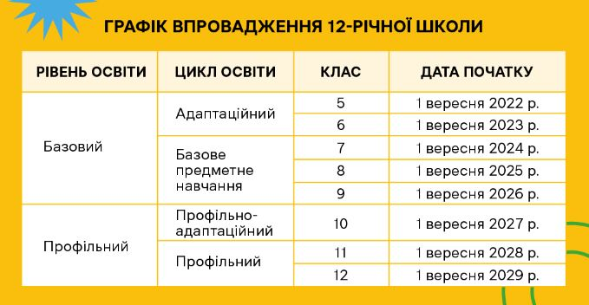
Реалізація реформи НУШ
Трансформація мережі закладів
загальної середньої освіти

Slide 8
Два цикли профільної
освіти – 3 роки навчання
ПРОЄКТ
Профільно-адаптаційний
10 клас
Профільний
11-12 клас
Учнівство зможе формувати власну освітню траєкторію
обираючи профіль і частково предмети для вивчення.
Водночас заклади освіти зможуть створити якнайкращу
пропозицію для учнівства, залежно від своїх можливостей.

Slide 10
В основу покладено компетентнісний підхід до навчання і єдиний перелік
9 освітніх галузей:
Мовно-літературна
Математична
Технологічна
Інформатична
Соціальна і здоров’язбережувальна
Природнича
Громадянська та історична
Мистецька
Фізично культурна

Slide 11
Навчальні результати, яких мають досягти учні на завершення повної загальної середньої освіти, передбачають
ПРОЄКТ
Основний рівень
Поглиблений рівень
Тож, ліцеї зможуть відповідно до інтересів учнів та своїх можливостей комбінувати власні моделі профілізації!!!

Slide 12
Базовий навчальний план передбачає мінімальну
та максимальну кількість години для вільного
вибору предметів і курсів, що дозволяє перерозподіляти їх між освітніми галузями:
у 10 класі – 105–210 годин за обраним профілем,
35–140 годин – поза обраним профілем;
в 11–12 класах – відповідно 385-595 та 70-280 годин за два роки.

Slide 13
Ключові переваги реформи НУШ
формується розуміння освіти не заради диплома, а заради реальних знань та успішного майбутнього;
англійська мова стає активною мовою використання, а не додатковою опцією та перевагою. Учні інтегруються до світового контексту, мають ширші можливості для навчання та побудови кар'єри;
запроваджуються проєктні роботи — практика з профільних предметів наближає школярів до розуміння тонкощів певного фаху. Це спосіб наблизити професію до життя: випробувати її, перш ніж остаточно обрати;
школярі навчаються вчитися: шукати інформацію, відповіді на питання, глобально мислити, ухвалювати рішення самостійно;
розвиваються Soft Skills: тепер це окремий предмет, на якому діти навчаються ставити мету та досягати її. Зміщується фокус із суто академічних знань на особистісні якості: навички самопрезентації, лідерство, комунікацію тощо.

Slide 14
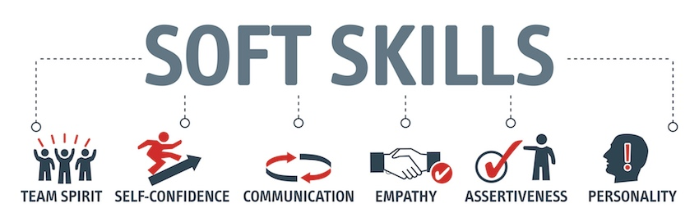
Короткий soft skills перелік:
Комунікативні навички
Критичне мислення
Лідерські якості
Емоційний інтелект
Позитивне мислення
Уміння працювати в команді
Самоорганізація

Slide 15
«Свобода — важлива цінність для освіти. А індивідуальні освітні траєкторії для учнів — це можливість
якнайкраще її реалізувати.
По-перше, це допоможе школярам навчитися
ухвалювати рішення, спираючись на власні інтереси
та потреби.
По-друге, старша профільна школа з вибором
власного освітнього шляху надаватиме можливість
учням заглибитись у певну галузь знань та краще
підготуватися до подальшого здобуття професії»
Оксен Лісовий

Slide 16
Можливості проєкту
Державного стандарту
профільної середньої освіти для формування базового
навчального плану КТЛ КМР (SWOT-аналіз)
Ірина БЕРЕЗА,
заступник директора

Slide 17
Можливості проєкту
Державного стандарту
профільної середньої освіти для формування індивідуальної
освітньої траєкторії ліцеїста
Олена ГРОШЕВА,
заступник директора

Slide 18
Спеціальні міжгалузеві
курси як засіб інтеграції
освітніх галузей, формування
індивідуальної освітньої
траєкторії ліцеїста
Світлана КОЗАЧЕНКО,
вчитель вищої кваліфікаційної
категорії, ВМ

Slide 19
Панельна дискусія
Порівняльний аналіз Державних стандартів профільної середньої освіти окремих країн Європи,
які закладають в їх основу
компетентнісний підхід
Світлана ПІСТРЮГА
Тетяна ІВАНЦОВА
Лілія СІРАНТ
Ганна КОЛІСНИЧЕНКО

Slide 20
Брейнстормінг
Генерування ефективних ідей до проєкту Державного
стандарту профільної
середньої освіти (пропозиції
змін до проєкту)
Ірина БЕРЕЗА,
Олена ГРОШЕВА

Slide 21
АГЕНТИ ЗМІН У ОСВІТІ
ЗАТВЕРДЖЕНО
Модель освітнього простору профільної складової освіти КТЛ КМР за стандартами НУШ

Slide 22
Модель профільного навчання
(Закони України «Про освіту», «Про повну загальну середню освіту»)
Мета та завдання профільного навчання
Предметний та діяльнісний компонент змісту освіти
Базові
загальноосвітні
навчальні
предмети
Профільні
загальноосвітні навчальні
предмети
Навчальні
курси за
вибором
Форми організації профільного навчання
Навчальні компоненти здобувачів освіти

Slide 23
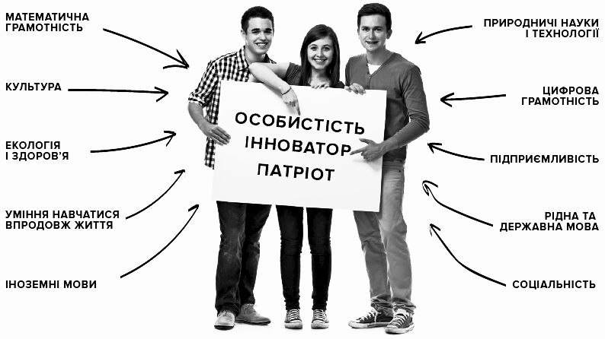
Проєктуємо:
Обрання при вступі
до ліцею 4 профільні
предмети
Розподіл учнів за
групами (гнучка
профілізація)
Формування
індивідуальної
маршрутної картки
Успішний студент
ВУЗу
Індивідуальний навчальний план з урахуванням заяв
батьків та учнів
Інноваційна організація
освітнього процесу
(свідомий вибір майбутньої професії)
100-бальна система оцінювання;
Метод «занурення» у предмет;
Спарені уроки – блоки;
Спіральна система річного календарного планування;
Заліки з предметів;
Захист навчальних проєктів (середній ↔ достатній рівень)

Slide 24
Рефлексивний практикум
Інтерактивна вправа
«Яким має бути вчитель академічного ліцею»
Алла ДАЦЕНКО,
заступник директора

Slide 25
Інтерактивна вправа «Випадкове колесо»
https://wordwall.net/uk/resource/55620438
Антоніна ГАВДАН,
в.о. директора КТЛ

Slide 27
Профільне навчання є одним із ключових напрямів модернізації та удосконалення системи освіти нашої держави й передбачає реальне й планомірне оновлення школи старшого ступеня і має найбільшою мірою враховувати інтереси, нахили і здібності, можливості кожного учня, у тому числі з особливими освітніми потребами, у контексті соціального та професійного самовизначення і відповідності вимогам сучасного ринку праці. Такий підхід до організації освіти старшокласників не лише найповніше реалізує принцип особистісно орієнтованого навчання, а й дає змогу створити найоптимальніші умови для їхнього професійного самовизначення та подальшої самореалізації.

